Slide 1
Тверска
Практика работы в РИС «WEB-торги-КС»
(Заявка на закупку. Платежные реквизиты для обеспечения.)
При заведении заявки на закупку для полей выбора платежных реквизитов был добавлен фильтр не позволяющий выбрать счета, если не заведен казначейский счет.
Новые казначейские расчетные счета размещены таблице соответствия счетов размещенной на сайте https://roskazna.gov.ru/.
Счет обеспечения должен быть заведен в ЕИС в личном кабинете с правами Администратора, а так же в РИС «Web-торги–КС» меню «Банковские реквизиты для обеспечения заявки».

Slide 2
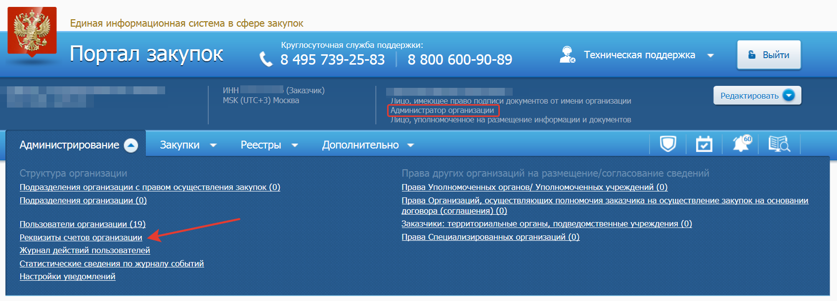
Тверска
Практика работы в РИС «WEB-торги-КС»
(Заявка на закупку. Платежные реквизиты для обеспечения. Заведение в ЕИС.)
Счет обеспечения должен быть заведен в ЕИС в личном кабинете с правами Администратора.
Заявку на указание счетов обеспечения подтверждает Министерство финансов Тверской области.

Slide 3
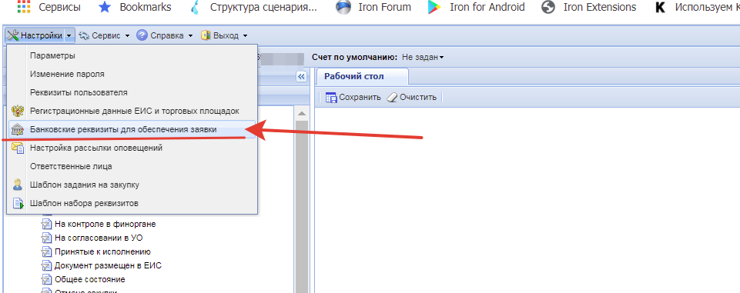
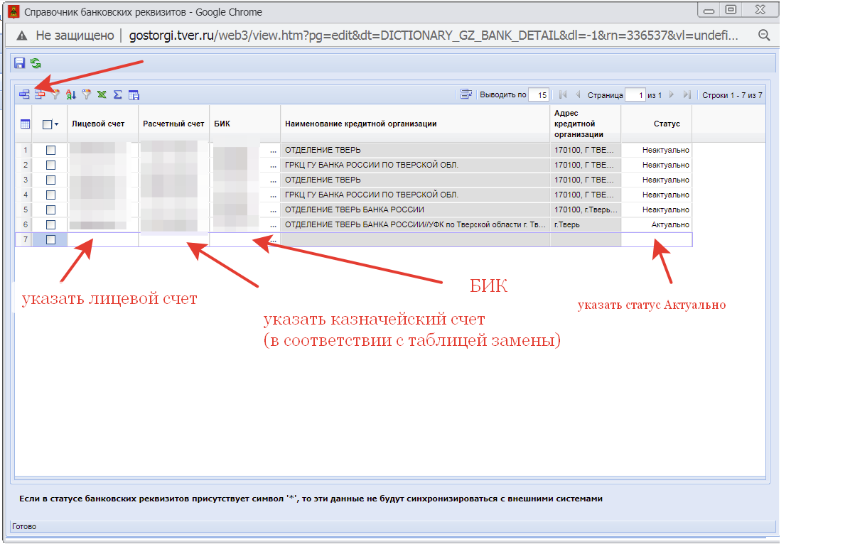
Тверска
Практика работы в РИС «WEB-торги-КС»
(Заявка на закупку. Платежные реквизиты для обеспечения. Заведение в РИС «WEB-торги-КС».)
Идентичные реквизиты обеспечения, указанные в ЕИС необходимо указать в РИС «WEB-торги-КС» / меню «Банковские реквизиты для обеспечения заявки».
!!!Обращаем внимание все казначейские счета начинаются на «0»!!!

